Slide 1

שאלות עמ"ר במדעי החברה
סדנא למורים דצמב. -ינואר 2017
עדה ספיר
(מבוסס על מצגת של המזכירות הפדגוגית-משה"ח)

Slide 2
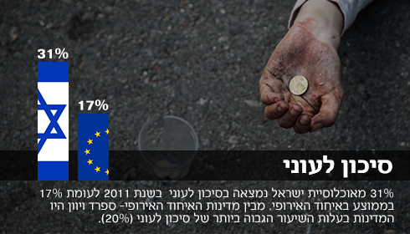

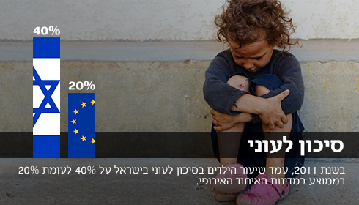

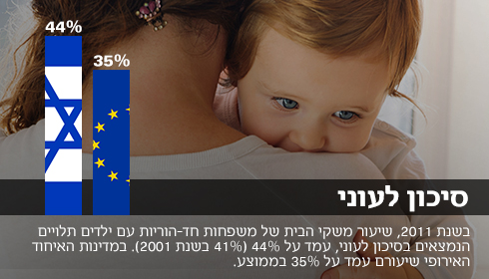
כמה אחוז מהאוכלוסיה בישראל, נמצאים לדעתכם מתחת לקו העוני?
23.5
% 23.5 מהאוכלוסיה מתחת לקו העוני
33.7%
% 33.7 ילדים מתחת לקו העוני
כמה אחוז מילדי ישראל, נמצאים לדעתכם, מתחת לקו עוני?
כמה אחוז מהמשפחות החד הוריות בישראל, נמצאות לדעתכם, מתחת לקו העוני?
% 44 מהשפחות החד הוריות בישראל, מתחת לקו העוני

Slide 3
האם ניתן להגדיר את העוני כבעיה של יחידים בחברה או כבעיה חברתית של מדינת ישראל?
לפי מה נחליט האם זו בעיה של המדינה או בעיה של מספר אנשים(בעיה אובייקטיבית /בעיה סובייקטיבית)
האם חשוב להגדיר עוני(או כל בעיה חברתית אחרת) כבעיה חברתית? מדוע?
כאשר המדינה מדגישה בעיה מסוימת כבעיה חברתית
מהם הערכים שמנחים אותה?
אחריות חברתית, סולידריות, שיוויון, כבוד, צדק
אם אכן זו בעיה חברתית האם העוני במדינת ישראל נוגע בכם?
האם יש מי מכם שמסייעים בכל דרך שהיא להתמודד עם עוני? כיצד?
אם כן מהם הם הערכים שמנחים אתכם?

Slide 4
קו העוני/רוני סומק
כאילו אפשר למתוח קו ולומר: מתחתיו העוני.
הנה הלחם שבציבעי איפור זולים נהיה שחור
והזיתים בצלחת קטנה על מפת השולחן.
באוויר, עפו יונים במטס הצדעה
לצלילי הפעמון שביד מוכר הנפט בעגלה האדומה,
והיה גם קול הנחיתה של מגפי הגומי באדמה הבוצית.
הייתי ילד, בבית שקראו לו צריף,
בשכונה שאמרו עליה מעברה.
הקו היחיד שראיתי היה קו האופק
ומתחתיו הכל נראה עוני.
https://www.youtube.com/watch?v=U7abFztuUsE

Slide 5

עמ"ר
ערך מעורבות רלוונטיות

Slide 6

שאלות העמ"ר
מטרה: לאפשר למורים קידום למידה הנוגעת
בכל רבדי האישיות של האדם
הדרך: בניית דגמי למידה והוראה מתאימים
שינויי איטי ומדורג בהיבחנות החיצונית
ממטרות חוק החינוך הממלכתי:
"לחנך אדם להיות אוהב אדם, אוהב עמו ואוהב ארצו... המכבד את הוריו, משפחתו ומורשתו,
את זהותו התרבותית ואת לשונו... לפתח את אישיות הילד והילדה"

Slide 7
מה חשוב שיהיה בלמידה ובשיעור?
מורים רבים עסוקים בשאלה כיצד ניתן להפיח רוח למידה בכיתה ולפתח למידה שעם היותה מרחיבת ידיעות, שתחשוף את התלמידים לאוצרות הרוח, המדע והמורשת תעניין את הלומדים, תסקרן אותם, תפעים אותם, תעורר אותם לחשיבה וליצירה. למידה שתעניק ידע ומיומנויות, ועם זאת גם תיגע בעולמם הפנימי של הלומדים, תצמיח אותם, תבנה את יכולותיהם ואת אישיותם.
למידה שיהיו בה שלוש מטרות ההוראה:
רכישת ידע ומיומנות.
פיתוח חשיבה וסקרנות.
העצמת אישיותו של הלומד ופיתוח ערכיו.
מחוון מורחב למורה להכנת שיעור משמעותי ולהעברתו

Slide 8
כיצד מתחוללת חווית למידה משמעותית בשיעור
מפגש
התבוננות בתכנים ובחומר הלימוד
הפניית קשב
והענות
לתכנים
הדהוד
תוך אישי
הפנמה של
הנושא הנלמד
בשפת תפקודי הלומד:
קוגנטיבי מטה קוגנטיבי
תוך אישי

Slide 9
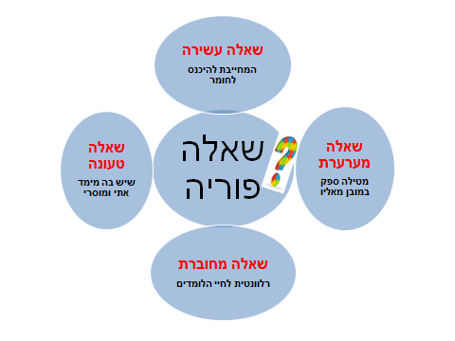
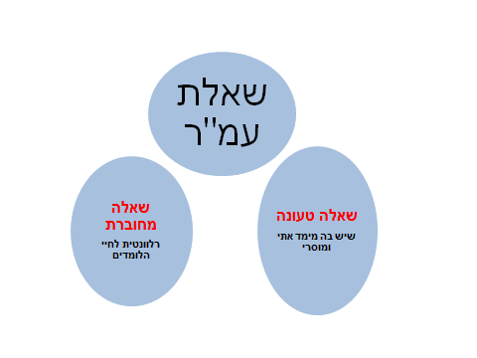

Slide 10
עמ"ר
ערך מעורבות רלוונטיות

Slide 11
מתוך חוזר מנכ"ל ע"ז/4(ב):
התייחסות בכיתה ובבית הספר לנושאים שנויים במחלוקת וטעונים רגשית המועלים בזירה הציבורית בישראל http://cms.education.gov.il/EducationCMS/Applications/Mankal/EtsMedorim/9/9-2/HoraotKeva/K-2016-4-2-9-2-3.htm
עובדי ההוראה יסבירו ויבהירו לתלמידים את השקפות העולם ואת נקודות המבט השונות הקיימות במערכת החברתית והציבורית, וישתדלו לשלב בשיחה נתונים אודות היקפי התמיכה באותן עמדות. עליהם לעשות זאת ביושר אינטלקטואלי, בהגינות ובאופן מאוזן, כדי לחשוף את התלמידים למורכבות המציאות הקיימת ולאפשר להם לגבש את עמדתם האישית באופן מנומק.
לאחר שהוצג הנושא ונלמד על בסיס של רכישת ידע ומושגים, ולאחר שהובאו טיעונים לעמדות שונות, נכון וראוי יהיה לעורר ויכוח בין הדעות בכיתה ולאפשר לתלמידים להביע את דעתם. המורה יציב את גבולות השיחה וישתמש בכלים חינוכיים, תוך שהוא מתייחס לעמדות מעודדות גזענות, אפליה, הסתה וקריאה לאלימות, ואינו מאפשר אותן. המורה הוא האחראי לאופי השיחה ולמטרותיה בכיתה, וכמי שמוביל את השיחה הוא יוכל להביע את דעתו האישית ולהעדיף השקפה אחת על רעותה, אך יהיה מודע למעמדו, ייתן דוגמה אישית בהתנהלותו המכבדת, לא יכפה את עמדותיו על התלמידים, ויאפשר לתלמידיו לחשוב חשיבה ביקורתית (גם כלפיו) ולהשמיע מגוון דעות ועמדות.

Slide 12

שאלות ערך
שאלת ערך תכלול לרוב דילמה מוסרית או בעיה אתית הרלוונטית לחיי החברה, והיא אמורה לעורר בנשאל צורך לענות עליה או להכריע בין חלופות ערכיות/מוסריות ולבטא עמדה פנימית.
שאלת ערך עשויה לעורר מעורבות (וטוב שתעשה זאת) ואף עשויה להיות רלוונטית לחיי הלומד. אך היא עומדת בפני עצמה גם כשאלת חשיבה העוסקת בערך חשוב לחברה או לתחום הדעת.
סוגים שונים של שאלות ערך :1. שאלות זיהוי ערך ומוסר 2.שאלות מסר
.

Slide 13
מהו ערך?
רעיון שאדם או קבוצת אנשים או חברת בני אדם מאמינים בו וחיים על פיו. (עוז 1979)
עקרונות הפעולה ...של התנהגותנו. ..המביאים אותנו להעדיף מעשה אחד או מהלך פעולה אחד על פני מהלך אחר . (רוטנשטריך1967)
אבני בוחן, קני מידה הקובעים מה צודק ומה אינו צודק, מה נכון ומה אינו נכון, מה טוב ומה רע(שפירא 1987)

Slide 14

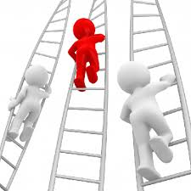
קונפליקט ערכים
סולם ערכים

Slide 15

1. שאלות זיהוי ערך ומוסריות
שאלות מסוג זה הן שאלות חשיבה המבקשות לעורר שיח ולהנכיח את נושא הערכים המצויים בתכנית הלימודים או ערכים חשובים לנו בתכני הלמידה, הלומד מתבקש לזהות ערכים או עקרונות מוסריים בתחומי הלימוד (שלא למד עליהם בכיתה), ולכתוב עליהם.
דוגמא לשאלה בכלכלה:
*הממשלה החליטה על העלאת אחוז המס השולי לבעלי הכנסות גבוהות, כדי לממן את הגדלת הוצאותיה. בעקבות ההחלטה החלה בפייסבוק התארגנות של אזרחים בעלי הכנסה גבוהה במטרה לבטל החלטה זאת. הם נימקו זאת בכך שהחלטת הממשלה פוגעת בערכים החשובים להם.
ציין ערך אחד שהנחה את הממשלה וערך אחד שהנחה את התארגנות האזרחים בפייסבוק
דוגמא לשאלה בסוציולוגיה:
*מנכלי"ת חברת מחשבים החליטה לחזור לעבודתה במשרה מלאה שלושה ימים לאחר
שילדה את בנה . לפני שהגיעה להחלטתה המנכ"לית חוותה דילמה ערכית.
א. ציין שני ערכים מתנגשים בדילמה הערכית שחוותה המנכל"ית, כיצד היית אתה מכריע בסוגיה זו? הצג נימוק שיסביר את הכרעתך .
*מעסיקים רבים נוטים להימנע מלקבל נשים לתפקידי מפתח משום שלדעתם נשים חלשות יותר מגברים ומתקשות בקבלת החלטות
א. ציין מהו הערך שנפגע מהתנהגותם של המעסיקים המתוארת בפתיח , והסבר כיצד לדעתך ניתן להימנע מפגיעה בערך זה .(4 נק.)

Slide 16

2. שאלות מסר :
בשאלה מסוג זה מתבקש הלומד לחפש בתוכן הנלמד מסר לחיי היום היום מסר לחיינו. הלומד נדרש לשאול את עצמו: האם יש מסר שניתן ללמוד מן הנלמד (מסר חיובי או שלילי)
דוגמא לניסוח שאלה מסוג זה:
מהו לדעתך המסר העולה מן הפרק, היצירה נמק תוך הסתמכות על שני פרטים מן התוכן? -שאלה מסוג זה לא תופיע בבחינת הבגרות בתשע"ז –נבחנת האפשרות לשלב בהמשך

Slide 17

שאלות מעורבות
שאלות המעורבות הן שאלות חשיבה שיוצרות למידה פעילה- קוגנטיבית או רגשית. שאלות שיצרו חיבור בין התלמיד לשאלה גם כאשר היא אינה עוסקת בנושא הרלוונטי לחייו. החיבור יכול להיווצר על ידי בחירה של התלמיד בתוך השאלה, על ידי הבקשה להכריע בין כמה חלופות אפשריות, רצון לפצח את התרגיל, על ידי רצון עז להצליח (חידון כדוגמא) וכד'ו.
סוגי שאלות מעורבות: 1.שאלות הזדהות, 2.שאלות עולם פנימי,3.שאלות המבקשות בחירה, 4.שאלות כניסה לסיטואציה, 5.שאלות הבעת עמדה

Slide 18
1. שאלות הזדהות:
שאלות מסוג זה מזמינות את הלומד להזדהות עם אחת מהדמויות עליהן הוא לומד/ או להזדהות עם ערך, או רעיון ולנמק מדוע הוא מזדהה עימם.
דוגמא לשאלה בכלכלה
בשנים האחרונות השתלבה מדינת ישראל בתהליך הגלובליזציה. אחד התעשיינים הבכירים בתחום האופנה הסביר כי ההשתלבות בתהליך גרמה לסגירת מפעלי תעשיה מסורתית ואובדן פרנסה של העובדים במפעלים אלה. התהליך הביא להפגנות ומחאה ציבורית נרחבת.
א. העמד את עצמך בנעליו של התעשיין והסבר מה הייתה בעיניך הדילמה הערכית שמלווה את תהליך הגלובליזציה? ציין את הערכים המתנגשים

Slide 19
2. שאלות עולם פנימי :
בשאלות אלו אנו עוסקים בעולמן הפנימי של דמויות (רחוקות או קרובות). העיסוק בסוג עולם זה מעלה אף את עולמו הפנימי של הלומד, הוא צריך לגעת בתכונות אופי, בהכרעות ובדילמות של הדמות המתוארת.
דרך אפשרית לענות על שאלות אלו היא לקשר ולהסיק מתוך עולמו הפנימי של הלומד או מתוך עולמות מוכרים של הסובבים אותו לעולמה של הדמות המתוארת. (התנאי הוא שהנושא לא נלמד בכיתה, ולא ברור לגמרי מן היצירה- כך שהלומד יהיה יצירתי וישליך מניסיונו והבנתו על הדמות, כמו כן, עדיף שהדמות תהיה רלוונטית לחיי הלומד)
דוגמא לניסוח שאלה מסוג זה: עם מה לדעתך התמודד...; מה לדעתך עזר ל... לעשות את ...; אילו התלבטויות ליוו לדעתך את..., אילו תכונות אופי נדרשות בכדי...? שאלה מסוג זה לא תופיע בבחינת הבגרות בתשע"ז –נבחנת האפשרות לשלב בהמשך

Slide 20
3. שאלות המבקשות בחירה:
שאלות מסוג זה מבקשות מהלומד לבחור נושא או תוכן שהוא למד ולהביע את דעתו עליו. התלמיד נדרש להבהיר את תשובתו על- פי התוכן הנלמד.
דוגמא לניסוח שאלה מסוג זה:
בחר אירוע בו היית רוצה להיות נוכח ולהשפיע עליו, אירוע שאירע בין השנים... ציין שתי סיבות לרצונך, ונמק תוך ציון שלוש עובדות שהתרחשו באירוע.
דוגמא לשאלה מפסיכולוגיה:
יעקב בן ה-67 פרש לגמלאות (פנסיה). לאחר שהפסיק לעבוד הוא ממשיך להציב לעצמו אתגרים, כמו לימוד תחומי עניין חדשים והתנדבות בעזרה לקשישים.
א. ציין מהו הערך שהנחה את התנהגותו של יעקב ונמק מה חשיבותו של ערך זה הן ליעקב והן לחברה

Slide 21
. 4.שאלות כניסה לסיטואציה :
שאלות מסוג זה מבקשות מן הלומד להיכנס לסיטואציה כלשהי ולהיות יצירתי.
(חשוב לשמור על "עקרון ההרחקה" ולא לבקש להכניס אותו לסיטואציות מורכבות, אישית או רגשית)
דוגמאות לתחילת סוג השאלה הזה:
לו יכולת לערוך ניסוי מדעי חדש, על בסיס ניסוי שלמדת עליו, איזה ניסוי היית רוצה לערוך... התבסס בתשובתך על תוצאות ניסוי אותם למדת בכיתה.
דוגמא לשאלה בפסיכולוגיה
:בתור לקיוסק בבית הספר התקוטטו שני נערים בני השכבה שלך והיכו זה את זה מכות נמרצות ומסוכנות. מסביבם עמדו בני נוער רבים ואף אחד מהם לא התערב/ פעל להפסיק את הקטטה.
במידה ואתה היית עד לקטטה בקיוסק או בהפסקה בחצר. האם היית בוחר להתעלם? לקרוא לעזרה מגורם בית ספרי? ציין לפחות ערך אחד אשר היה משפיע על החלטתך האם להתערב בקטטה או להימנע מהתערבות. נמק תשובתך

Slide 22
5. הבעת עמדה והכרעה אישית :
שאלות מסוג זה הן שאלות חשיבה הדורשות מעורבות. מטרת שאלות אלו היא שהתלמיד יכנס פנימה לתוך הנושא הנלמד, יביע את דעתו ביחס לכתוב ולא יישאר "על הברזלים".
שאלות אלו יכולות להיוותר ברובד הקוגנטיבי, והמטה קוגנטיבי, אך יכולות אף להיות רלוונטיות ואף ליצור מעורבות- במידה והנושא נוגע לחיי הלומד.
דוגמא לניסוח שאלה מסוג זה: כיצד לדעתך יש לנהוג במצב מעין זה? מי לדעתך צודק בדיון זה? ... נמק דבריך תוך הסבר האירוע/ הדיון ושתי השלכות אפשריות שלו.
דוגמא לשאלה בסוציולוגיה:
*יעל עו"ד בכירה , בת 42, ילדה לאחרונה את בנה הבכור. יעל היא אם חד הורית. לקראת סיום חופשת הלידה היא מתלבטת כיצד לנהוג: היא יודעת שאם תפחית משעות העבודה כדי לטפל בבנה הקידום המקצועי שלה יפגע. יחד עם זאת היא חוששת להחמיץ את ההנאה שבגידול בנה.
ציין את הערכים המתנגשים בדילמה הערכית בפניה עומדת יעל. כיצד היית אתה מכריע בסוגיה זו? הצג נימוק שיסביר את הכרעתך.

Slide 23
שאלות רלוונטיות
שאלות שיעסקו בנושאים הקשורים לעולמו האישי של התלמיד לנושאים שהוא מכיר מחייו ומעולמו.
בשאלה זו התלמיד מתבקש לקחת מה שנלמד, לזהות בחייו ובסביבתו היבט דומה, לקשר את הדברים, וניתן אף להרחיב לבקשת יישום (פתרון, הכרעה וכו'). בעקבות סוג שאלות זה ייווצר קישור בין הנלמד למציאות.
דוגמא לניסוח שאלה מסוג זה: מה לדעתך ניתן/ראוי לקחת לחיי היום יום מן ה
תוכן הנלמד... ציין שתי עובדות לפחות והסבר מדוע ראוי לקחתן לחיי היום יום ?
שאלה בסוציולוגיה
* במספר בתי ספר הוחלט, לקיים פעילויות משותפות עם בתי ספר ממגזרים שונים בחברה הישראלית.
ציין שני ערכים שלדעתך רלוונטיים למשתתפים במפגשים בין קבוצות ממגזרים שונים. הסבר כיצד יש באפשרותך לקדם אחד מבין הערכים שציינת באמצעות פעילויות אלה. נמק תשובתך באמצעות אחד התנאים מתוך השערת המגע של אלפורט
שאלה בפסיכולוגיה:
בתור לקיוסק בבית הספר התקוטטו שני נערים בני השכבה שלך והיכו זה את זה מכות נמרצות ומסוכנות. מסביבם עמדו בני נוער רבים ואף אחד מהם לא התערב/ פעל להפסיק את הקטטה.
במידה ואתה היית עד לקטטה בקיוסק או בהפסקה בחצר. האם היית בוחר להתעלם? לקרוא לעזרה מגורם בית ספרי? ציין לפחות ערך אחד אשר היה משפיע על החלטתך האם להתערב בקטטה או להימנע מהתערבות. נמק תשובתך

Slide 24
עקרונות מנחים לשאלות חשיבה ועמ"ר
במופעי היבחנות
השאלות צריכות להתבסס על ידע, והניקוד יתבסס על נימוק הגיוני הקשור לתוכן או ידיעות.
השאלות צריכות לגעת בעולמו הפנימי של הלומד ("תוך אישי"), בתפיסת עולמו, בתחושותיו, בעולם הסובב אותו והקשור לחייו (מילים לדוגמא: הזדהות, תחושה, ערכים, מסר, תקופתנו, איך היית מכריע, מה דעתך, מקרה מוכר לך וכדו').
עדיף שהשאלות תהינה מעניינות, מעוררות, קשורות לעולם הלומד- דורשות הכרעה, בחירה, הזדהות וכדומה.
מרכיב הערכים/רלוונטיות/משמעות יזכה בשלב הראשון לניקוד נמוך (על מנת להרגיל את התלמידים לסוג שאלות כזה).
יש לייצר מחוון מדויק ככל הניתן, אך מאפשר מגוון תשובות.

Slide 25
עקרונות מנחים לשאלות חשיבה ועמ"ר
במופעי היבחנות
תהיה גמישות לתשובות יצירתיות.
ניתן לשאול על רגשות, תחושות או ערכים של דמות, מאפיינים של תקופה (תחושות של אנשי התקופה וכדו') ובכך להימנע משאלה ישירה מידי על חיי התלמיד (למשל: כיצד לדעתך חש פלוני בעת האירוע, נמק דבריך על בסיס המאמר שקראת).
יש להבהיר ללומדים ולמלמדים שכל דעה אישית תתקבל במידה שהיא תנומק היטב ותבוסס על עובדות.
יש להיזהר משאלות רגישות העלולות לזמן תפיסות קיצוניות, ולכוון לדילמות מתונות.
כדאי לכתוב את השאלות הללו בשפה המשקפת את הרצון לחשיבה ויצירה (שפה מעט פחות "מבחנית"). כתפיסת המפמ"ר וצוותו ובהתאמה לאופי תחום הדעת.

Slide 26
שאלות העמ"ר – שותפים :
א. אגף הבחינות.
ב. אגף א' לחינוך על יסודי.
ג. ד"ר איתי אשר (מ"מ המדען הראשי).
ד. מכון סאלד + ראמ"ה.
ה. אקדמיה.
ו. מחוזות- סיוע בתיווך התהליך.

Slide 27
דוגמאות לשאלות ןמחוון
יעקב בן ה-67 פרש לגמלאות (פנסיה). לאחר שהפסיק לעבוד הוא ממשיך להציב לעצמו אתגרים, כמו לימוד תחומי עניין חדשים והתנדבות בעזרה לקשישים.
א. הצג מאפיין אחד של 'האדם השלם' ע"פ רוג'רס הבא לידי ביטוי בהתנהגותו של יעקב. המתוארת בפתיח (5 נק.)
ב. ציין מהו הערך שהנחה את התנהגותו של יעקב ונמק מה חשיבותו של ערך זה הן ליעקב והן לחברה (5 נק')
 | רמה נמוכה | רמה בינונית | רמה גבוהה
ציון הערך | לא זיהה את הערך כלל (0) | זיהה ערך אך לא רלוונטי (1) | זיהה את הערך. 2נק)
נימוק חשיבות הערך | לא נימק את חשיבות הערך או נימק באופן לא ממצה (1) | נימק חשיבות הערך , אך רק לאדם או רק לחברה. (1.5) | נימוק חשיבות הערך הן לאדם והן לחברה (2נק.)

Slide 28
. מעסיקים רבים נוטים להימנע מלקבל נשים לתפקידי מפתח משום שלדעתם נשים חלשות יותר מגברים ומתקשות בקבלת החלטות
א. מהי סכמה? הצג שני סוגי סכמות לעיבוד מידע הבאים לידי ביטוי בפתיח, והדגם אחת מהן.(5 נק.)
ב ציין מהו הערך שנפגע מהתנהגותם של המעסיקים המתוארת בפתיח , והסבר כיצד לדעתך ניתן להימנע מפגיעה בערך זה (5 נק.)
תשובה: הערך הנפגע הוא ערך השוויון או כבוד או אחריות חברתית. ניתן להימנע מפגיעה בערך זה בכך שהמעסיק יעסיק בתפקידי מפתח נשים וגברים באופן שוויוני בהתאם לכישוריהם והשכלתם ולא בהתאם למינם.
 | רמה נמוכה | רמה בינונית | רמה גבוהה
ציון הערך | לא זיהה את הערך כלל (0) | זיהה ערך אך לא רלוונטי (1) | זיהה את הערך. (2 נק)
עמדה אישית הכוללת הנמקה | לא הביע עמדה אישית ולא כלל נימוק רלוונטי לסוגייה 0 נק' | התלמיד הביע עמדה אישית לא מנומקת 1 נק' | התלמיד הביע עמדה אישית הכוללת נימוקים רלוונטיים לסוגיה. 2-3) נק'

Slide 29

ערך צלחה!

